Slide 1
Презентация к уроку изобразительного искусства на тему: «Русский народный костюм»

Slide 2
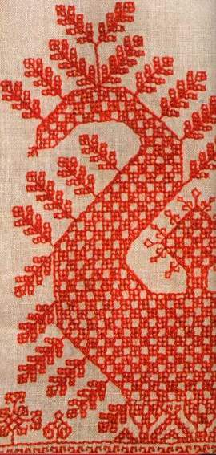
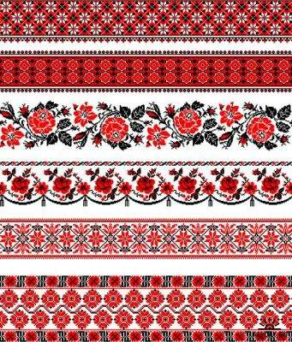
Традиционные орнаменты

Slide 3
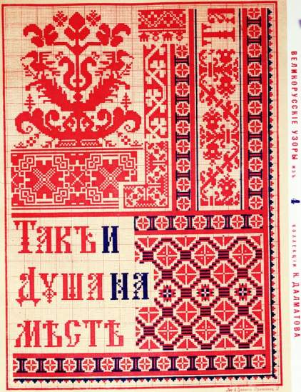
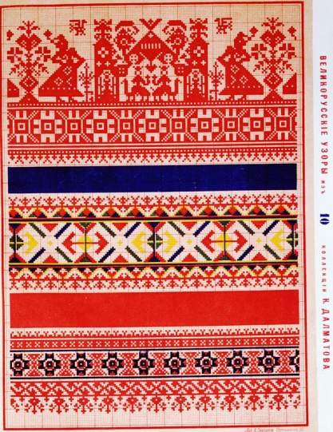
Традиционные узоры и орнаменты

Slide 4
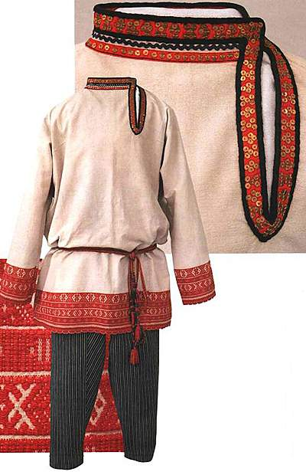
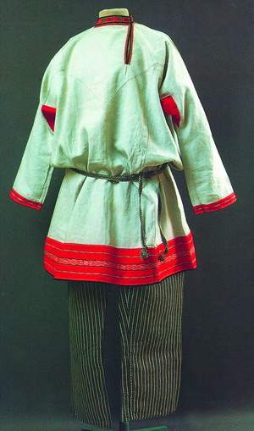
Мужской народный костюм

Slide 5
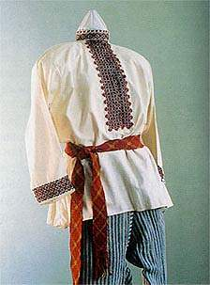
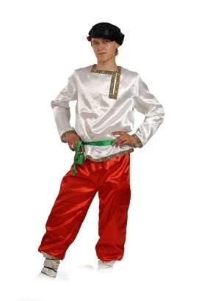

Slide 6
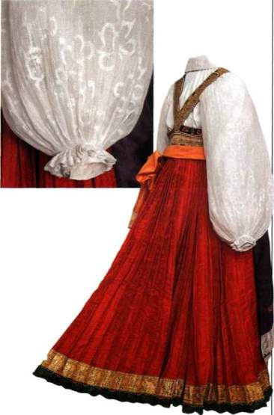
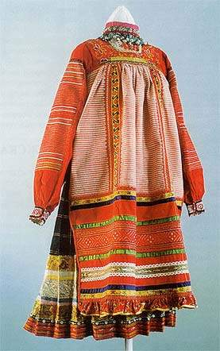
Женский народный костюм

Slide 7
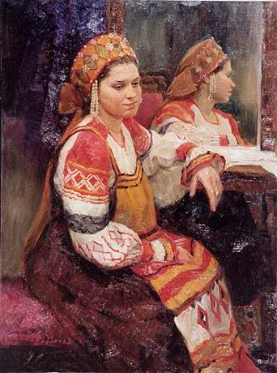
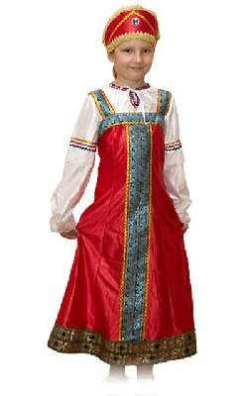

Slide 8
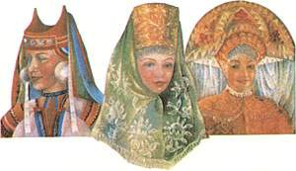
Головные уборы
Кичка Кокошник

Slide 9
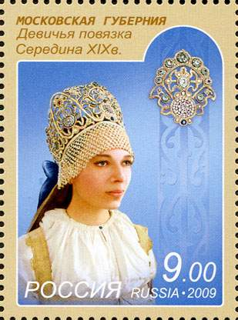
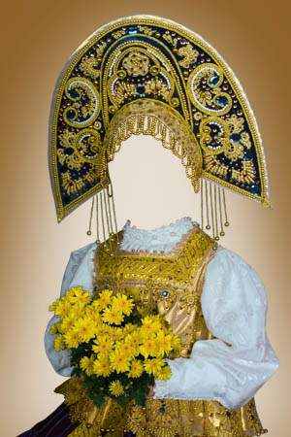
Кокошник

Slide 10
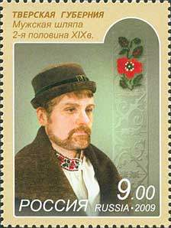
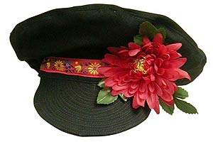
Мужские головные уборы
Картуз

Slide 11
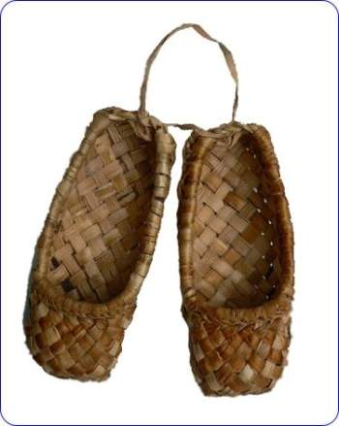
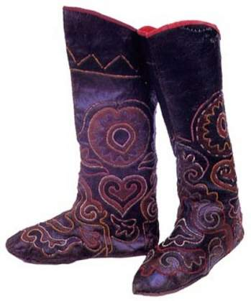
Обувь русского народа
Лапти
Сафьяновые сапожки

Slide 12
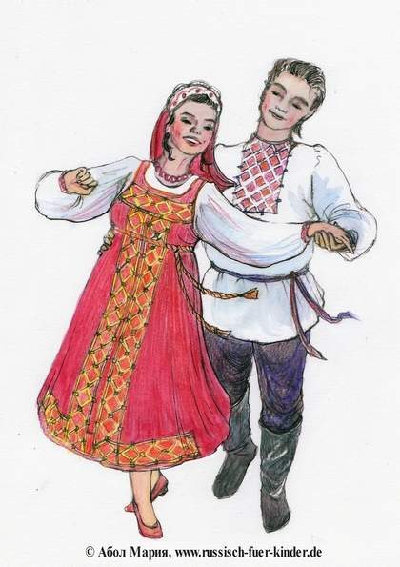
Задание: выполни набросок мужского и женского народных костюмов

Slide 13
Алгоритм самооценивания:
Я выполнял работу …
Мне нужно было сделать…
У меня получилось…
Я затруднялся…
Я доволен (не доволен) своей работой на уроке…

